Slide 1

我是你的眼
AI 特攻隊
輔仁大學 資數三 劉睿麒
輔仁大學 資數三 楊勝傑
輔仁大學 資數三 鄭書丞
輔仁大學 博士班 高卡納
輔仁大學 指導老師 潘俊杰教授

Slide 2
目錄
01
02
03
前言
構想說明
未來展望
發想、分析問題與解決方案
流程圖、技術細節
預期成效、產品優勢

Slide 3
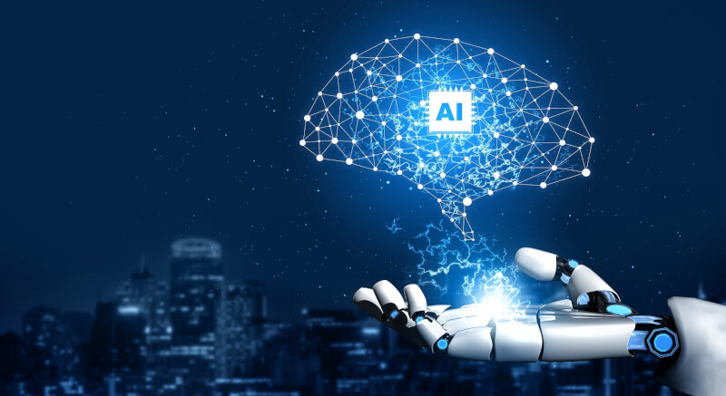
01
前言
此產品的發想與目的

Slide 4
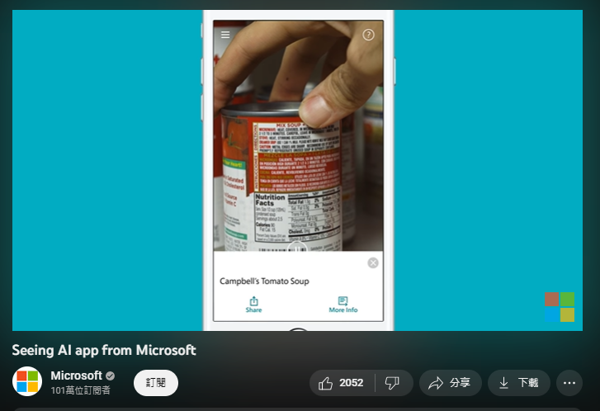
發想
我們曾經思考過，現在就連人工智能都能擁有電腦視覺，那盲人的世界呢?
在我們看到Microsoft Seeing AI的影片時就給了我們一個很大的啟發。

Slide 5
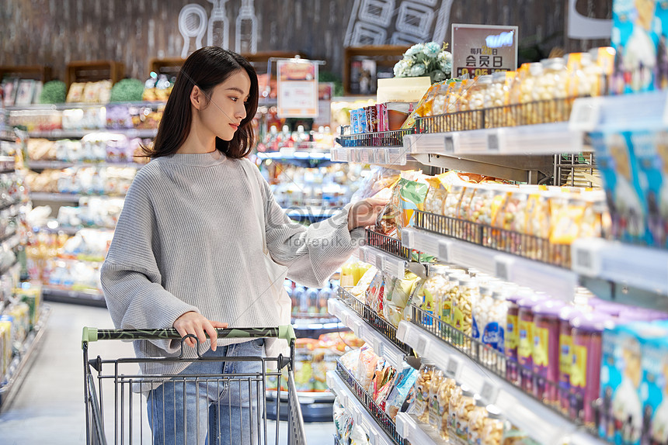
分析問題
盲人由於視力障礙，在傳統的購物過程中，缺乏自主性。
現今的服務對於盲人世界不太友善，如高價的盲人產品
如何使盲人能夠更快知道商品名稱、品牌及價格

Slide 6
解決方案
寫一個app並在Azure上創建一個人工智能的購物助手，它可以通過語音和電腦視覺幫助盲人輕鬆地去逛商店內的物品和購買商品。
當盲人在商店中走動時，盲人可以使用攝像頭來識別商品，並通過耳機提供語音提示，幫助盲人了解商品的名稱和價格。

Slide 7



流程圖
裝置鏡頭
物件偵測
文字轉語音
表格辨識器
裝置音訊輸出

Slide 8

構想說明
02

Slide 9
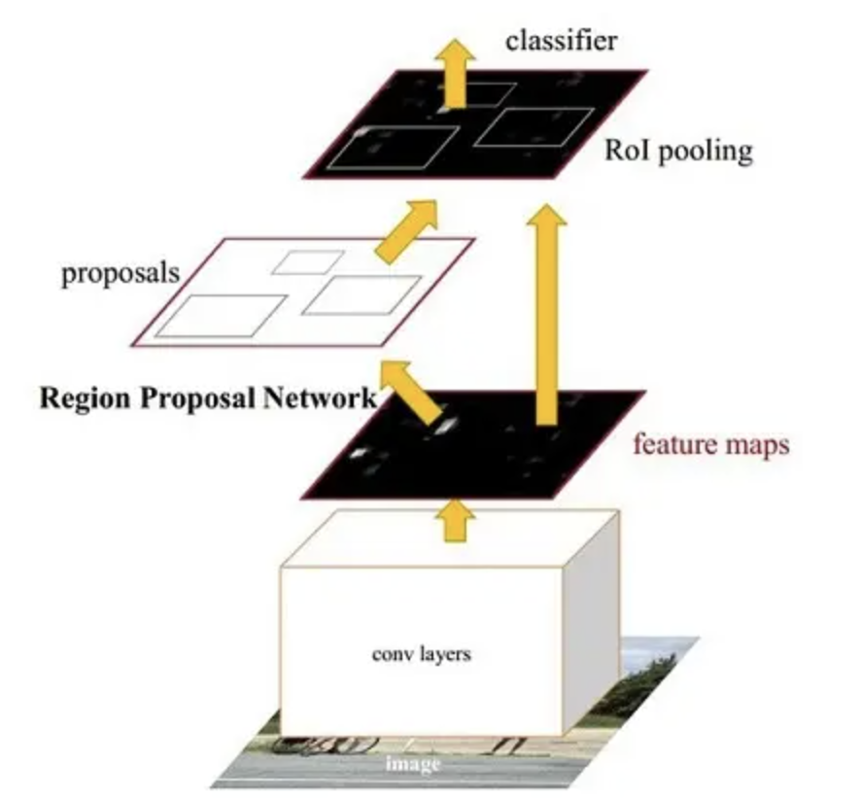
Faster R-CNN 介紹
Conv layers:使用conv+relu+pooling layer 提取圖片的feature maps。該feature maps被共享用於後續的RPN以及FC layer。
Region Proposal Networks。該層透過softmax判斷anchors屬於正還負再利用bounding box regression修正anchors來獲得精準的proposals。
Roi Pooling。這層收集輸入的feature maps和proposals，結合這些訊息提取proposal feature maps，送入後續的FC layer判斷目標分類。
Classification。利用proposal feature maps計算proposal的類別，同時再次bounding box regression獲得檢測框最終的精確位置。

Slide 10
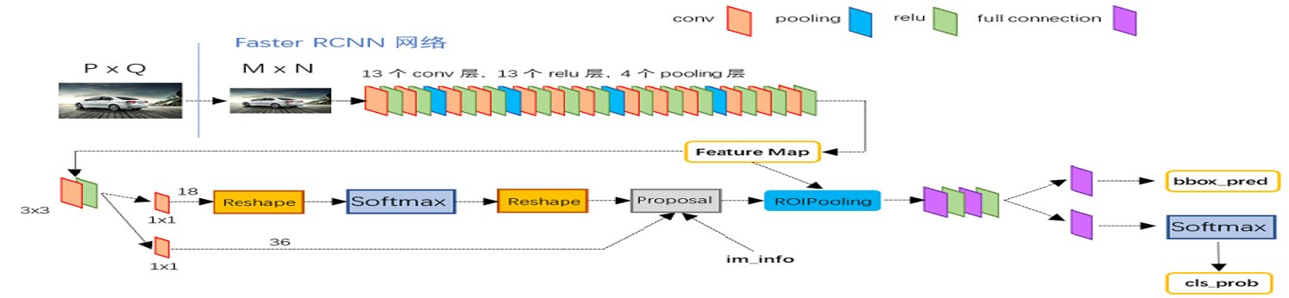
先將圖片縮放至固定大小MxN，然後將圖片送進model，
其中Conv layers中包含了13個conv層+13個relu層+4個pooling層，
RPN首先經過3x3的卷積，再分别生成positive anchors和對應bounding box regression偏移量接著再記算出proposals；
而Roi Pooling層則利用proposals從feature maps中提取proposal feature送入後面的FC層和softmax做classification。

Slide 11
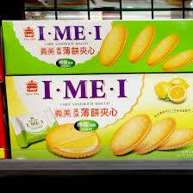
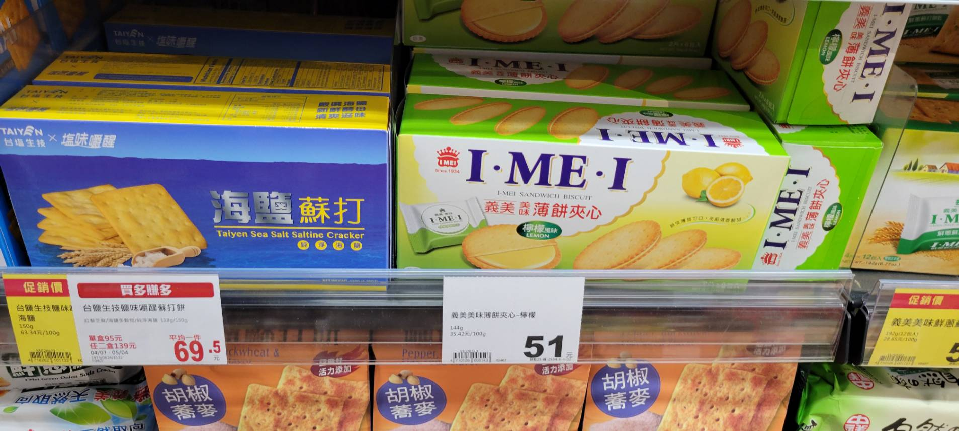
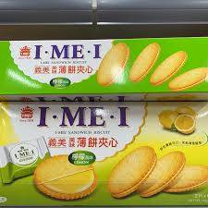
資料準備
於全聯拍攝各式商品取樣並手動標記，使用超過500張圖片訓練，產品樣數多達50種以上
每種商品的不同角度、遠近

Slide 12
物件偵測步驟:
1.選擇"創建資源"並搜索"Custom Vision"
2.選擇"Custom Vision"並創建一個新的Custom Vision服務
在Custom Vision服務中，選擇物件偵測
3.根據識別結果，將圖像中的物體分類為不同的類別，
並標記出物體的位置
4.定型偵測器模型，評估偵測器模型，反覆改進，最後存取模型

Slide 13
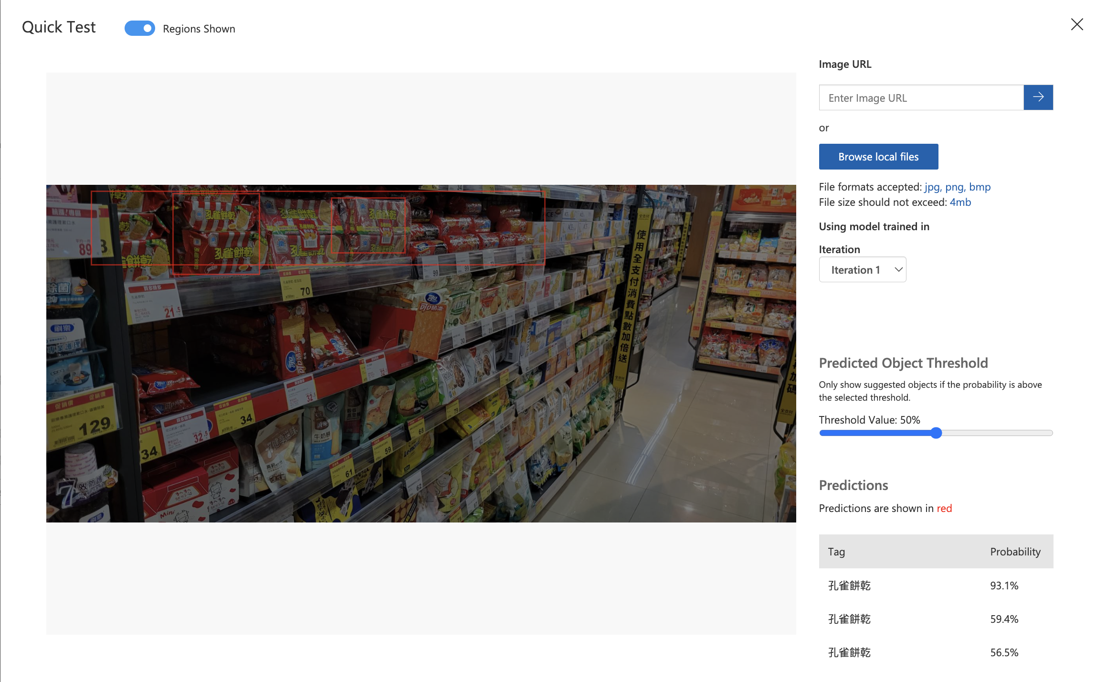
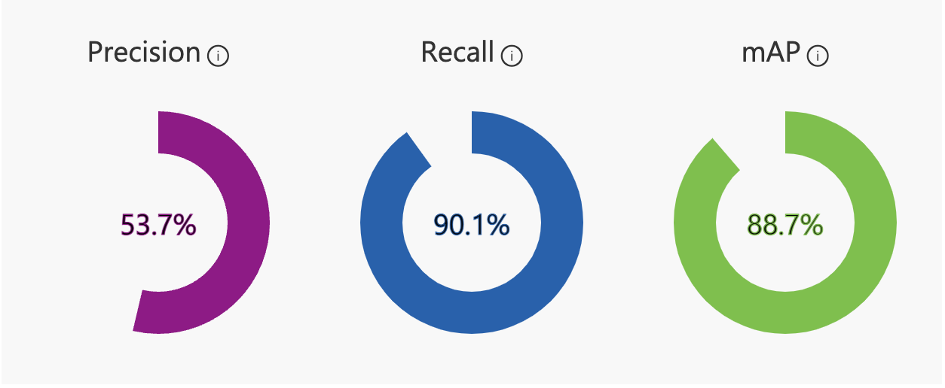
物件偵測: 使用該技術圈選出各式商品

Slide 14
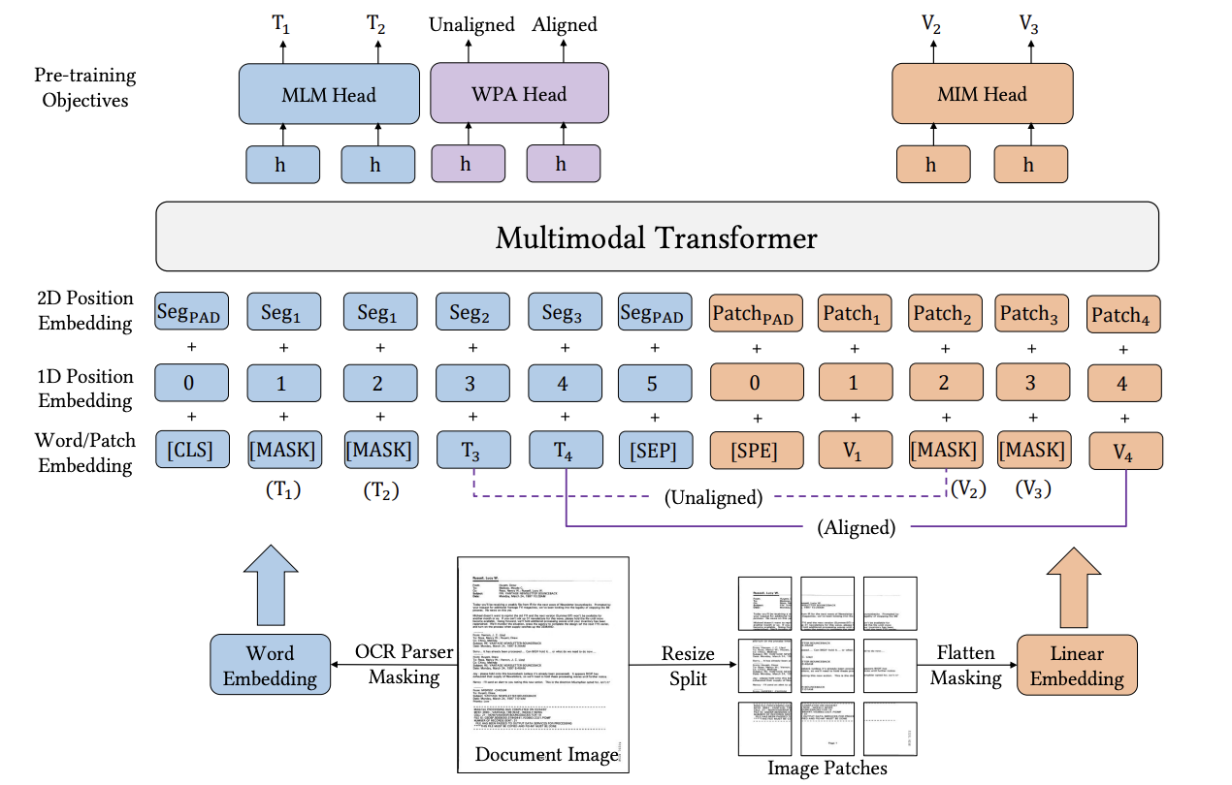
LayoutLMv3 介紹
LayoutLMv3使用多層次語意理解技術，將文本分為多個層次，從而更好地解析文本。
具體來說，LayoutLMv3將文本分為字符、單詞、句子和段落四個層次進行處理，從而可以更好地捕捉文本的語義和語境信息。
LayoutLMv3引入了自適應注意力機制，通過計算注意力權重，來選擇性地聚焦重要的區域，並避免overfitting。LayoutLMv3還引入了全局信息來捕捉整個文檔的佈局，並使用特定的全局注意力機制來捕捉文本和圖像之間的關聯。
LayoutLMv3使用端到端的訓練方法，通過結合文本識別和佈局分析的任務進行聯合學習，從而可以更好地捕捉文本和圖像之間的相互作用。

Slide 15
表格辨識器步驟
1.選擇"創建資源"並搜索"Form Recognizer"
2.選擇"Form Recognizer"並創建一個新的Form Recognizer服務
3.在Form Recognizer服務中，創建一個新的模型，
並上傳要識別的表格圖像
4.將表格圖像傳遞給Form Recognizer服務，並獲取識別結果
5.將識別結果轉換為可編輯的數據格式，例如JSON或CSV

Slide 16
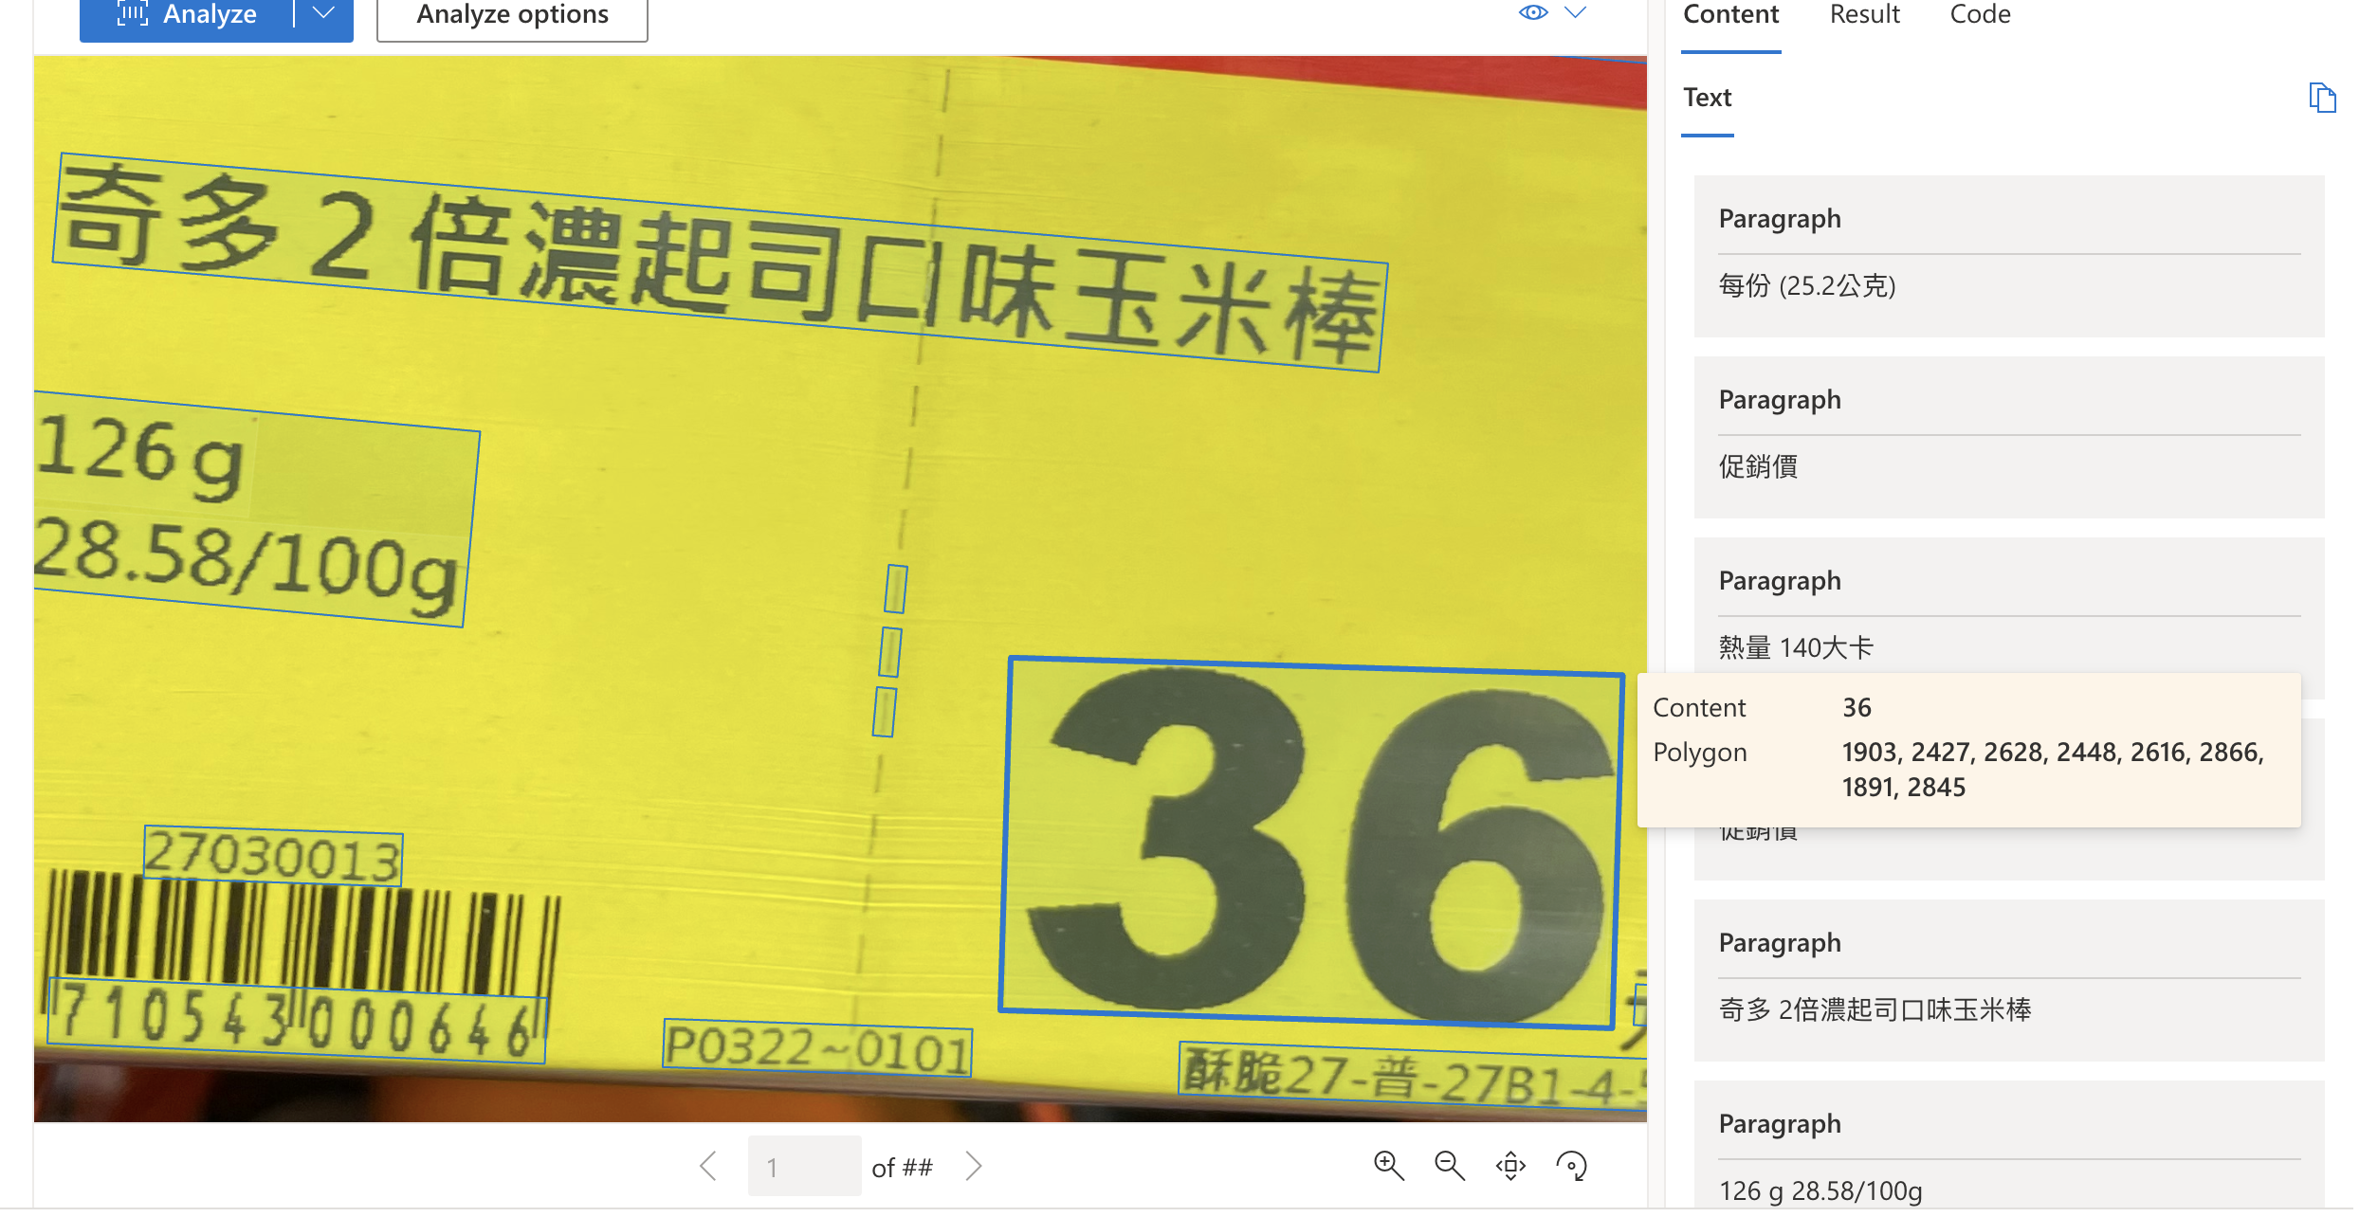
表格辨識器:偵測商品價格及詳情

Slide 17
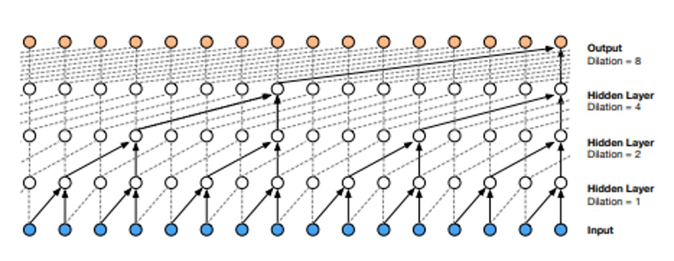
WaveNet 介紹
WavNet是一種用於音訊處理的深度學習模型，主要用於音訊信號分類、回歸和生成等任務。
WavNet的架構是基於CNN，它是一種堆疊的卷積層和殘差連接的深度神經網絡。WavNet的卷積層採用了因果卷積(Causal Convolution
)
輸入: 原始音頻作為模型的輸入，將語音合成提升到另一個層次
將因果過濾器與擴張卷積相結合
輸出: 它可以產生像人和音樂一樣的聲音音頻建模和語音識別

Slide 18
文字轉語音步驟:
1.選擇"創建資源"並搜索"語音服務"。
2.選擇"語音服務"並創建一個新的語音服務。
3.在語音服務中，創建一個新的語音合成器。
4.使用Azure提供的API或SDK，將文字傳遞給語音合成器，
並獲取語音合成的結果。
5.將語音合成的結果集成到應用程序中，如播放語音或
將其保存為音頻文件。

Slide 19
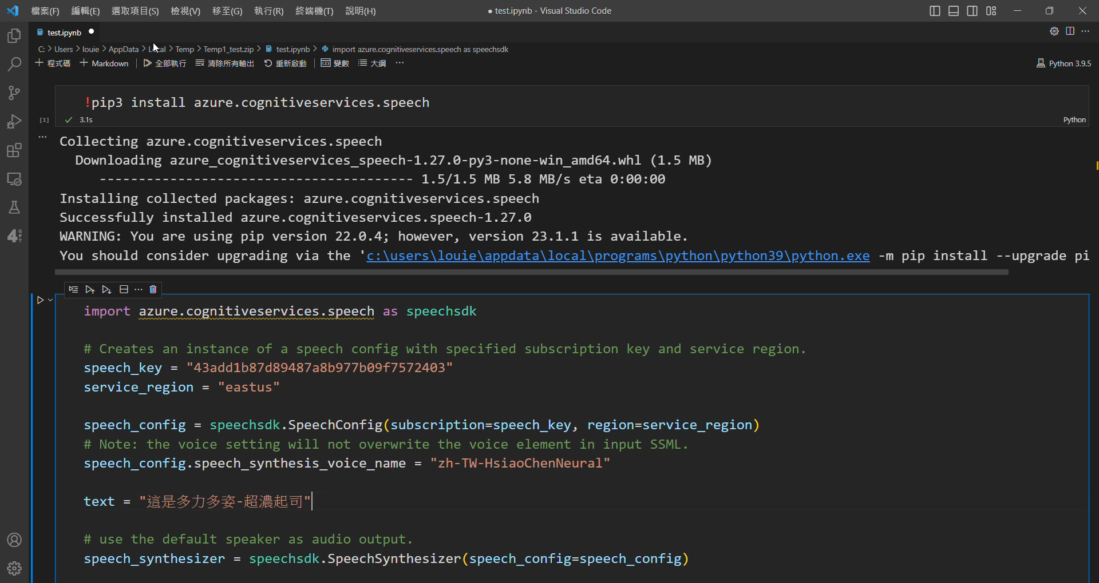
文字轉語音: 將辨識內容說明給使用者聽

Slide 20

03
未來展望

Slide 21
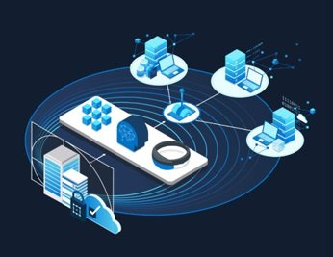
預期成效
預期連接至手機APP，並且利用語音方式開啟APP並使用攝像頭偵測商品，再以語音輸出
未來可使用於更大的商場，如:Shopping mall
未來可使用Azure IoT:在商場內設置各種藍芽裝置來連結IoT，以此新增導航功能
連結此產品至更多物品，攜帶、使用更方便，如:點讀筆，掛胸攝像機

Slide 22

產品優勢
使用Azure工具，來創造更低成本，相較於其他產品，造價低廉
更高的利用價值
使用我們的產品企業可以獲得政府稅收優惠
能夠快速上手

Slide 23
謝謝大家
參考資料:https://zhuanlan.zhihu.com/p/31426458
https://www.youtube.com/watch?v=bqeQByqf_f8
https://arxiv.org/pdf/1609.03499.pdf
https://arxiv.org/pdf/2204.08387.pdf

